Slide 1
이루지 못한 꿈을 가진 주간보호 어르신들의 욕구에 맞는
꿈 실현 활동을 통해 성취감을 얻는 삶의 만족도 향상 프로그램
나 어릴적 꿈

Slide 2
목차
01
추진배경 및 필요성
02
목적 및 기대효과
03
프로그램 내용
04
프로그램 평가

Slide 3
추진배경 및 필요성
A주간보호
인지기능 : 자필활동, 퍼즐놀이 등
신체기능 : 콩맞추기, 투호놀이 등
사회적응 : 시장놀이, 미용활동 등
지역적 현황
1
B주간보호
인지기능 : 미술치료, 음악치료 등
신체기능 : 컵옮기기, 낚시놀이 등
사회적응 : 실버놀이, 종교활동 등
2
대부분
비슷한 프로그램
C주간보호
인지기능 : 종이접기, 원예활동 등
신체기능 : 볼링활동, 전통놀이 등
사회적응 : 요리활동, 공연관람 등
3

Slide 4
추진배경 및 필요성
대상자 욕구
어르신욕구
보호자욕구
최*임 어르신 “어린시절부터 옷과 재봉틀에 관심이 많아서 옷을 수선하거나 만들어 선물하는게 나의 꿈이였어. 오랫동안 품어왔던 나의 꿈이지만, 지금이라도 옷을 수선하거나 만들어 손주에게 예쁜 옷을 선물 해주고 싶은 간절한 바램이 있어.”
2019년 보호자 간담회 중 “식구들을 먹여 살리느라 쉬지도 못하고 일하셨던 어머님을 생각하면 마음이 너무 아파요. 원하는 것을 해보지도 못하고 정신 없이 살아 온 어머니에게 이루지 못했던 꿈을 실현해주어 제2의 전성기를 맞아 예전의 건강하던 모습을 다시 보고 싶습니다.”
고*달 어르신 “내가 사하구 대표로 게이트볼 선수 활동을 했는데, 나이가 들어 몸도 아프고 정신도 오락가락 하니 활동을 못하고 있어. 지금 주간보호센터에서 행하고 있는 체육활동에 참여하니, 예전의 선수시절이 그립고, 선수로써의 생활을 한번 더 해보고 싶다는 생각이 많이 들었어.”

Slide 5
추진배경 및 필요성
이론적 배경
김원희 (2019) 노인의 삶의 만족도에 영향을 미치는 관련 변인에 관한 연구. 동방문화대학원 박사학위 논문
심리적 안녕감이 삶의 만족도에 미치는 영향(p.96)
심리적 안녕감이 높아질수록 삶의 만족도도 높아지며, 심리적 안녕감은 만족도 향상에 중요한 요인이라는 것을 알 수 있다. (r=0.555, p<0.001)
타당성과 신뢰도 검증 결과
미래
계획 실현
새로운 경험
“나 자신에 대해 자부심과 자신감을 갖고 있다.”
자신감
“나 자신과 인생살이에 자극을 줄만한 새로운 경험을 하는 것이 중요하다.”
“미래의 계획을 짜고 그 계획을 실현시키려고 노력하는 것을 즐긴다.”
위 세가지를 모두 이룰 수 있는
‘나 어릴적 꿈’ 프로그램을 기획
심리적 안녕감과 유의미한 상관관계.

Slide 6
목적 및 기대효과
맞춤형 꿈 실현 프로그램을 통해 이루지 못한 꿈이 있는
주간보호 어르신들이 성취감을 느껴 삶의 만족도를 향상하고자 함.
목적
신체기능
유지
인지력 향상
정서적 안정
자존감 회복
기대
효과
삶의 만족도 향상, 행복한 노년의 삶

Slide 7
프로그램 내용
‘나 어릴적 꿈＇프로그램 활동 내용
대상자
주간보호센터 이용 어르신
실시
기간
2019년 07월 01일 ~ 현재 진행중
프로그램
진행과정
01
02
03
04
05
욕구조사
>
프로그램
계획수립
프로그램
진행
만족도
조사
프로그램
평가
>
>
>

Slide 8
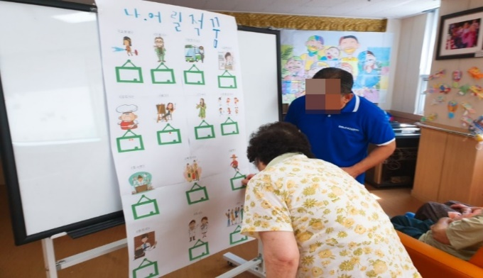
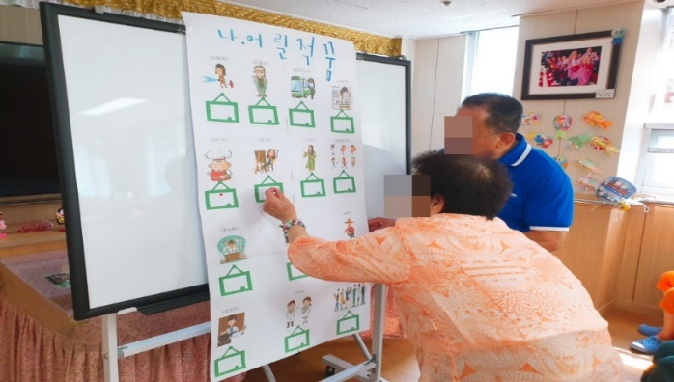
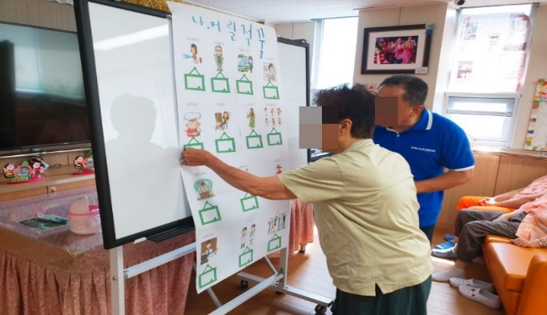
프로그램 내용
욕구조사

Slide 9
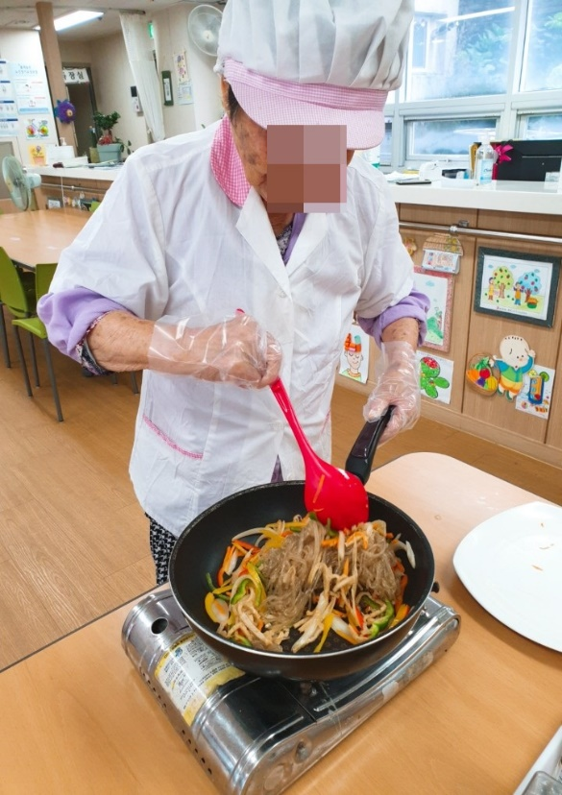
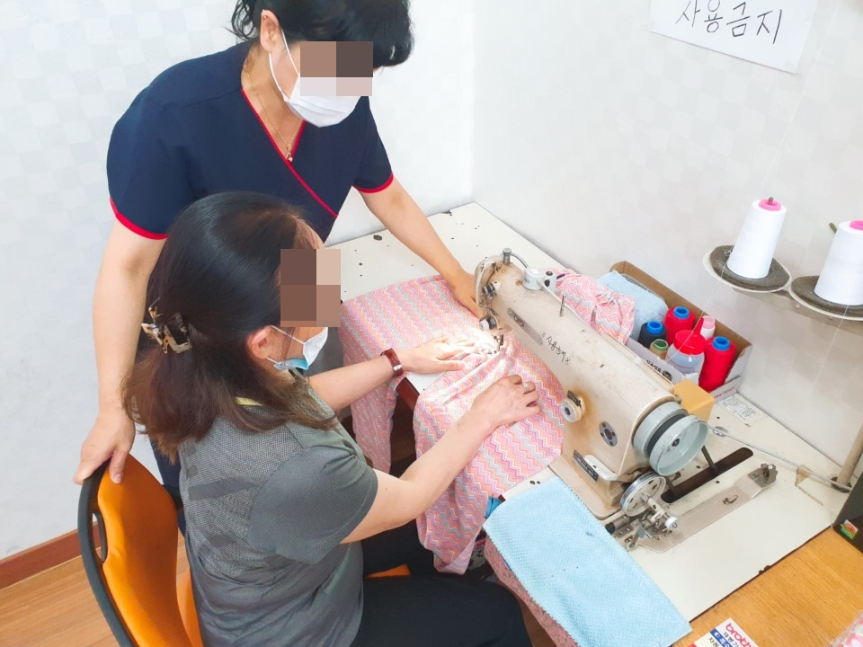
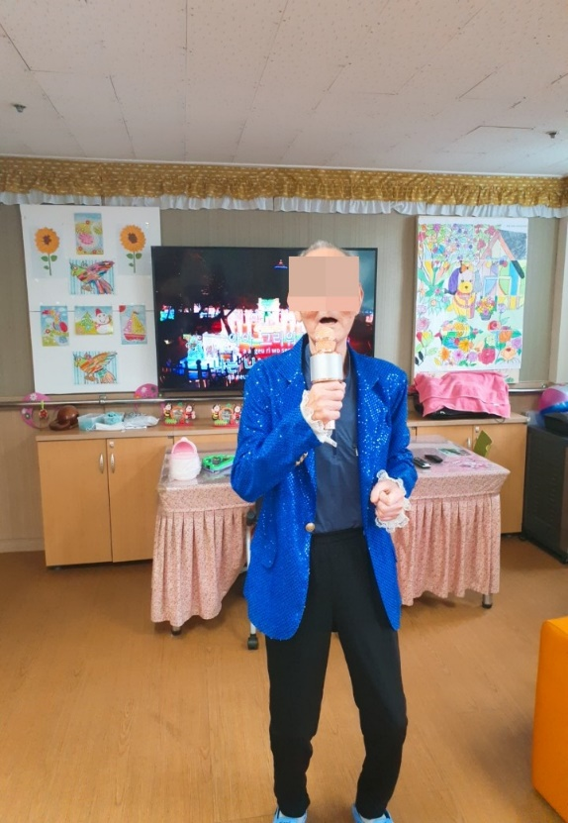
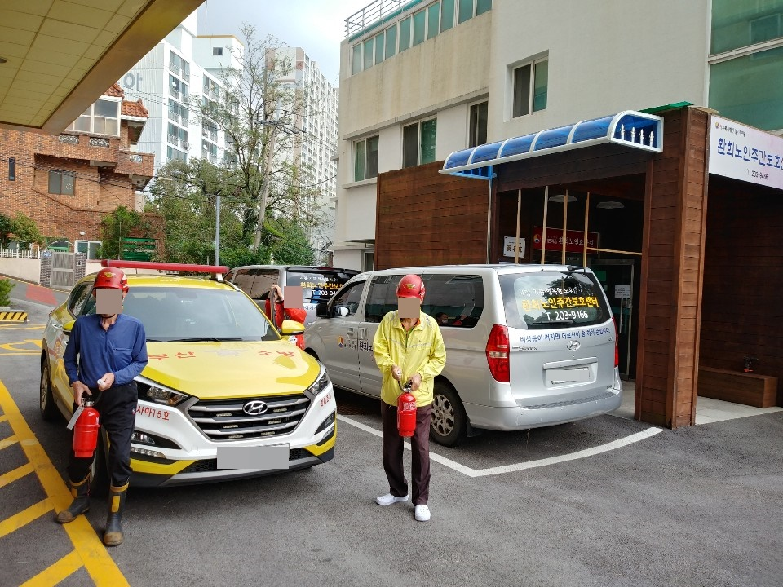
프로그램 내용
진행활동
요리사
패션 디자이너
가수
소방관

Slide 10
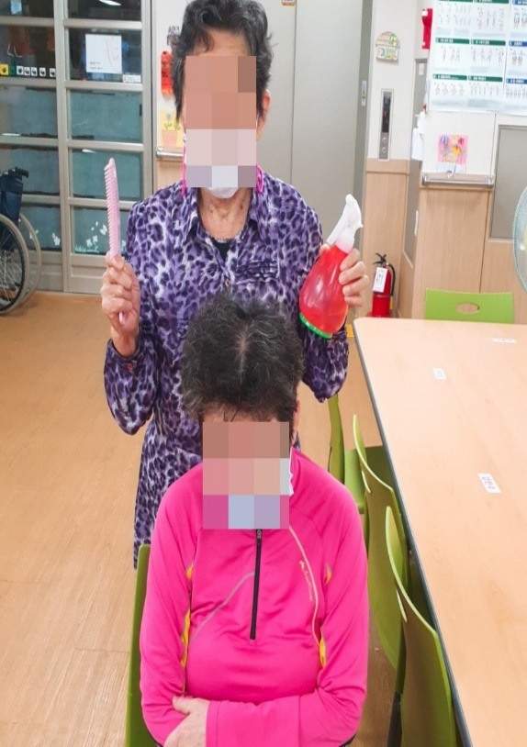
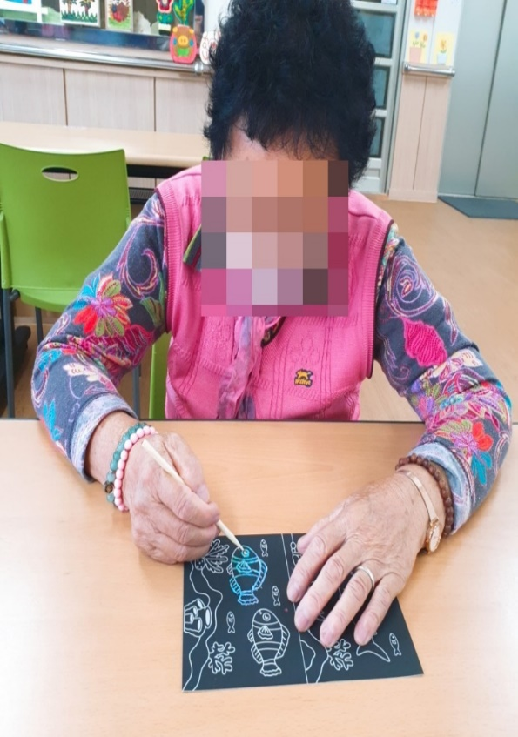
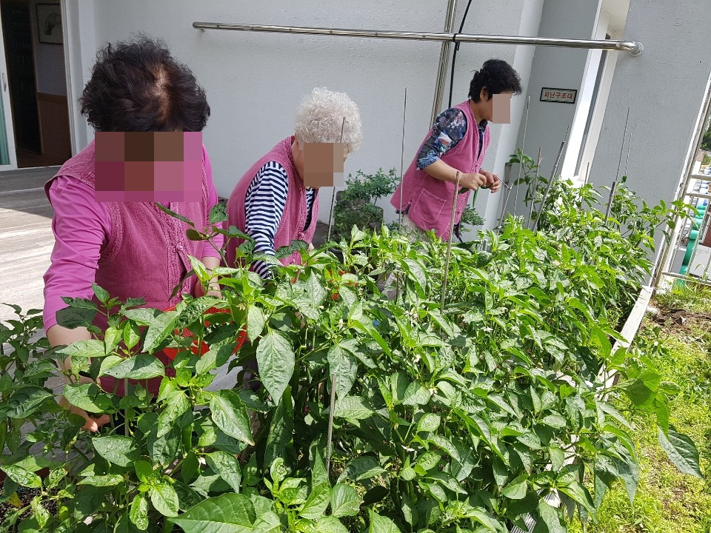
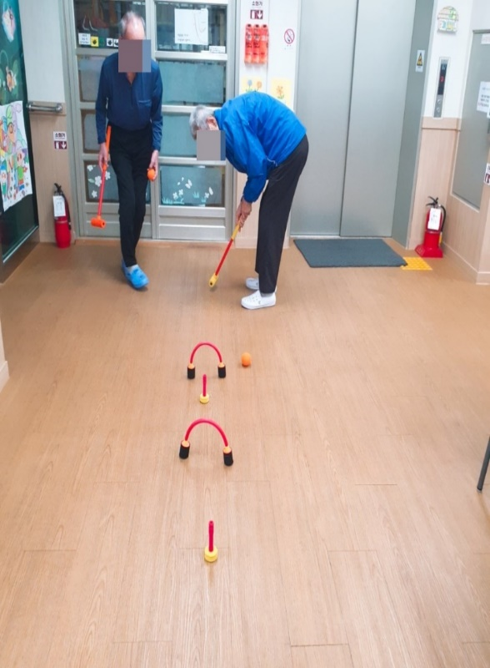
프로그램 내용
진행활동
미용사
화가
농부
운동선수

Slide 11
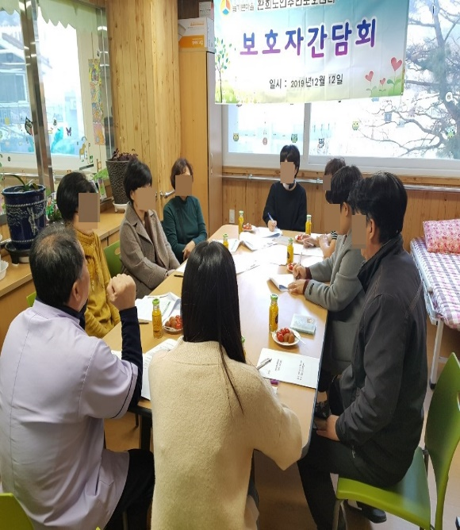
프로그램 평가
만족도 조사 결과
삶의 만족도
긍정적인 반응.
보호자 (간담회) 높은 만족도 보임.

Slide 12
프로그램 평가
향후 계획
1
2
3
공공기관
협력
(협약체결)
자원봉사자 확보
후원처 발굴
‘나 어릴적 꿈‘
프로그램의 확장
프로그램이 활용될 수 있도록 장기요양기관 전파
노인장기요양 서비스 질 향상

